Slide 1
ТЕМА 2. ФАКТОРИ СТІЙКОСТІ ГЕОСИСТЕМ: ПРИРОДНІ ТА АНТРОПОГЕННІ ВПЛИВИ
План:
1. Вступ
2. Природні фактори стійкості геосистем
3. Антропогенні впливи на стійкість геосистем
4. Механізми підтримки стійкості геосистем
5. Оцінка стійкості геосистем
6. Управління стійкістю геосистем у контексті земельних і водних ресурсів
7. Практичні аспекти врахування стійкості геосистем
8. Висновки

Slide 2
Актуальність теми в контексті управління земельними і водними ресурсами
В умовах зростаючого антропогенного тиску на природне середовище та глобальних кліматичних змін, розуміння факторів стійкості геосистем набуває критичного значення для ефективного управління земельними і водними ресурсами. Актуальність цієї теми обумовлена необхідністю забезпечення сталого розвитку та збереження природних комплексів в умовах інтенсивного природокористування.
Управління земельними і водними ресурсами в сучасному світі вимагає комплексного підходу, який враховує не лише економічні аспекти, але й екологічну стійкість та соціальну справедливість. Знання про фактори, що впливають на стійкість геосистем, дозволяє розробляти більш ефективні стратегії землекористування та водокористування, які мінімізують негативний вплив на природні комплекси та підтримують їх здатність до самовідновлення.

Slide 3
Визначення поняття стійкості геосистем
Стійкість геосистем - це їх здатність зберігати свою структуру, функції та механізми саморегуляції під впливом зовнішніх факторів, включаючи природні та антропогенні впливи. Це поняття охоплює не лише здатність системи протистояти змінам, але й її спроможність відновлюватися після порушень.
У контексті управління земельними і водними ресурсами, стійкість геосистем можна розглядати як:
1. Резистентність - здатність системи протистояти зовнішнім впливам без значних змін своєї структури та функцій.
2. Пружність - здатність системи повертатися до вихідного стану після припинення дії зовнішнього фактора.
3. Адаптивність - здатність системи змінюватися у відповідь на зовнішні впливи таким чином, щоб зберегти свої основні функції та структуру.
Важливо розуміти, що стійкість геосистем не є абсолютною величиною, а скоріше характеристикою, яка варіює в залежності від типу та інтенсивності впливу, а також від внутрішніх властивостей самої системи.

Slide 4
2. Природні фактори стійкості геосистем
- Геологічні та геоморфологічні фактори
- Кліматичні фактори
- Гідрологічні фактори
- Ґрунтові фактори
- Біотичні фактори

Slide 5
ГЕОЛОГІЧНІ ТА ГЕОМОРФОЛОГІЧНІ ФАКТОРИ СТІЙКОСТІ ГЕОСИСТЕМ
Група факторів | Конкретний фактор | Вплив на стійкість геосистем
ГЕОЛОГІЧНІ | Літологічна будова | • Визначає стійкість до ерозії та вивітрювання • Впливає на темпи формування рельєфу
 | Гідрогеологічні умови | • Формування водоносних горизонтів • Регулювання водного режиму території
 | Мінеральний склад порід | • Родючість і буферність ґрунтів • Стійкість до деградації • Розвиток рослинного покриву
ГЕОМОРФОЛОГІЧНІ | Ухил поверхні | • Інтенсивність ерозійних процесів • Розподіл вологи
 | Експозиція схилів | • Локальні кліматичні умови • Температурний та водний режим
 | Різноманітність форм рельєфу | • Мозаїка екологічних умов • Підвищення біорізноманіття
 | Природні бар'єри | • Обмеження поширення забруднень • Захист від інвазивних видів

Slide 6
КЛІМАТИЧНІ ФАКТОРИ СТІЙКОСТІ ГЕОСИСТЕМ
Важливо: Кліматичні фактори діють у комплексі, створюючи унікальні умови для кожної геосистеми. Стійкість залежить від адаптованості до місцевих кліматичних умов.
Кліматичний фактор | Вплив на стійкість геосистем
Температурний режим | • Швидкість біохімічних процесів у ґрунті • Тривалість вегетаційного періоду • Інтенсивність кругообігу речовин та енергії • Лімітування розвитку видів (екстремальні температури)
Режим опадів | • Водозабезпеченість території • Розвиток рослинності та біологічні процеси • Інтенсивність ерозії та ґрунтоутворення • Стабільність водного режиму
Вологість повітря | • Процеси евапотранспірації • Водний баланс території • Мікрокліматичні умови • Функціонування лісових екосистем
Вітровий режим | • Розподіл опадів та формування мікроклімату • Поширення насіння і спор (підтримання біорізноманіття) • Випаровування та вітрова ерозія
Сонячна радіація | • Первинне джерело енергії для екосистем • Інтенсивність фотосинтезу • Потенційна продуктивність рослинних угруповань • Температурний режим та випаровування

Slide 7
ГІДРОЛОГІЧНІ ФАКТОРИ СТІЙКОСТІ ГЕОСИСТЕМ
Гідрологічний фактор | Вплив на стійкість геосистем
Поверхневі води: • Річкова мережа | • Формування дренажної системи ландшафту • Перерозподіл вологи та поживних речовин • Створення різноманітних екологічних ніш
• Озера та водосховища | • Регулювання водного режиму території • Акумулювання водних ресурсів • Формування мікрокліматичних умов • Підтримка біорізноманіття
• Заболочені території | • Природна фільтрація та очищення води • Регулювання водного режиму • Акумулювання органічного вуглецю
Підземні води | • Доступність води для рослин • Процеси ґрунтоутворення • Стійкість рослинності до посух • Якість водних ресурсів
Водний баланс території | • Співвідношення опадів, випаровування, стоку • Водозабезпеченість геосистеми • Здатність підтримувати різні типи екосистем
Сезонність водного режиму | • Формування адаптацій живих організмів • Життєві цикли рослин та тварин • Регулярність надходження води
Природні повені | • Надходження поживних речовин • Підтримка заплавних екосистем • Оновлення та динамічна рівновага
Ерозійні процеси | • Формування рельєфу та ґрунтового покриву • Інтенсивність ерозії та акумуляції речовин

Slide 8
ҐРУНТОВІ ФАКТОРИ СТІЙКОСТІ ГЕОСИСТЕМ
Група властивостей | Конкретні показники | Вплив на стійкість геосистем
Фізичні властивості | Текстура ґрунту | • Водоутримуюча здатність • Аерація ґрунту • Доступність вологи для рослин
 | Структура ґрунту | • Стійкість до ерозії • Водопроникність • Умови для розвитку кореневих систем
 | Глибина профілю | • Об'єм простору для коренів • Загальний запас ресурсів для рослин
Хімічні властивості | Показник pH | • Доступність поживних елементів • Умови для ґрунтових мікроорганізмів
 | Вміст органічної речовини | • Джерело поживних елементів • Покращення структури ґрунту • Водоутримуюча здатність • Стійкість до деградації
 | Ємність катіонного обміну | • Утримання та обмін поживних елементів • Довгострокова родючість • Захист від вимивання речовин
Біологічні властивості | Мікробіологічна активність | • Розклад органічної речовини • Кругообіг поживних елементів • Фіксація азоту • Симбіоз з рослинами
 | Ґрунтова фауна | • Формування структури ґрунту • Аерація та перемішування органіки • Процеси ґрунтоутворення

Slide 9
БІОТИЧНІ ФАКТОРИ СТІЙКОСТІ ГЕОСИСТЕМ
Біотичний фактор | Вплив на стійкість геосистем
Біорізноманіття: • Видове різноманіття | • Функціональна надмірність екосистеми • Компенсація втрати окремих видів • "Страховий поліс" екосистеми
• Генетичне різноманіття | • Адаптивний потенціал популяцій • Пристосування до змінних умов
• Екосистемне різноманіття | • Мозаїка місць існування • Стійкість території до порушень
Функціональні групи: • Продуценти | • Створення первинної органічної речовини • Енергетична основа екосистеми
• Консументи | • Регулювання чисельності видів • Перерозподіл речовини та енергії
• Редуценти | • Розклад органічних решток • Повернення поживних елементів у кругообіг • Підтримання родючості ґрунтів
Екологічні взаємодії: • Симбіоз | • Підвищення ефективності використання ресурсів • Стійкість видів до несприятливих умов
• Конкуренція | • Ефективний розподіл ресурсів • Стимулювання адаптації видів
• Хижацтво та паразитизм | • Регулювання чисельності видів • Підтримання балансу в екосистемі
Рослинний покрив | • Захист ґрунту від ерозії • Регулювання водного режиму • Формування мікроклімату
Ключові види: • Види-едифікатори | • Формування структури екосистеми • Визначення умов існування інших видів
• Види-інженери екосистем | • Активна модифікація середовища• Створення нових місць існування • Зміна гідрологічного режиму

Slide 10
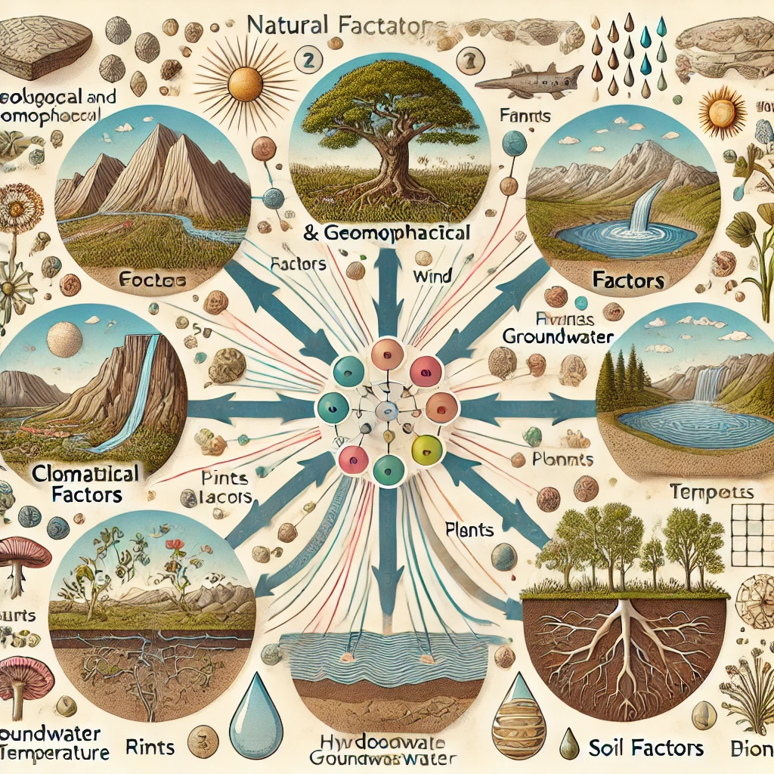
3. Антропогенні впливи на стійкість геосистем
- Землекористування та його вплив на геосистеми
- Водокористування та його наслідки для геосистем
- Урбанізація та її вплив на стійкість природних комплексів
- Промислове та сільськогосподарське забруднення
- Зміни клімату як глобальний антропогенний фактор

Slide 11
ЗЕМЛЕКОРИСТУВАННЯ ТА ЙОГО ВПЛИВ НА СТІЙКІСТЬ ГЕОСИСТЕМ
Вид землекористування | Вплив на стійкість геосистем
Зміна рослинного покриву • Вирубка лісів | • Порушення водного режиму території • Посилення ерозійних процесів • Втрата біорізноманіття • Порушення екологічних зв'язків
• Розорювання степів | • Деградація ґрунтів • Зміна мікрокліматичних умов • Втрата унікальних природних комплексів
Урбанізація | • Формування "теплових островів» • Зміни гідрологічного режиму • Фрагментація природних ландшафтів • Формування специфічних міських екосистем
Сільськогосподарське використання: • Інтенсивне землеробство | • Виснаження ґрунтів • Забруднення агрохімікатами • Порушення природних екологічних процесів
• Іригація | • Засолення ґрунтів • Зміна природного водного режиму • Зміна гідрології регіонів
• Монокультурне господарство | • Зниження біорізноманіття • Підвищення вразливості до шкідників та хвороб
Промислове використання | • Повне перетворення природних ландшафтів • Створення техногенних форм рельєфу • Різноманітні забруднення території
Транспортна інфраструктура | • Фрагментація екосистем • Порушення міграційних шляхів тварин<br>• Забруднення та шумове навантаження
Рекреаційне використання | • Деградація через витоптування • Засмічення територій • Зміна природних екосистем

Slide 12
ВОДОКОРИСТУВАННЯ ТА ЙОГО ВПЛИВ НА СТІЙКІСТЬ ГЕОСИСТЕМ
Вид водокористування | Вплив на стійкість геосистем
Гідротехнічне будівництво: • Греблі та водосховища | • Зміна температурного та кисневого режиму води • Зміна процесів седиментації • Порушення міграційних шляхів риб • Перетворення проточних водойм на озерні системи
Забір підземних вод | • Виснаження водоносних горизонтів • Просідання ґрунтів • Пересихання джерел та малих річок • Зміна режиму поверхневих водойм
Зрошення в сільському господарстві | • Зміна водного балансу регіонів • Засолення ґрунтів (в аридних регіонах) • Забруднення водойм агрохімікатами • Перерозподіл водних ресурсів
Промислове водокористування | • Забруднення важкими металами та токсичними речовинами • Теплове забруднення від систем охолодження • Вплив на життєдіяльність водних організмів
Міське водопостачання та водовідведення | • Інтенсивне водоспоживання • Утворення великих об'ємів стічних вод • Перевантаження очисних споруд • Забруднення водних об'єктів
Зміна русел річок та берегової лінії | • Зменшення здатності річок до самоочищення • Зміна умов існування водних організмів • Деградація прибережних екосистем • Втрата природних місць існування

Slide 13
УРБАНІЗАЦІЯ ТА ЇЇ ВПЛИВ НА СТІЙКІСТЬ ГЕОСИСТЕМ
Аспект урбанізації | Вплив на стійкість геосистем
Зміна ландшафту | • Радикальна трансформація природних екосистем • Заміна природних поверхонь штучними структурами • Фрагментація природних ареалів • Формування "міських островів тепла"
Вплив на гідрологічний режим | • Збільшення площі непроникних поверхонь • Зростання поверхневого стоку • Зменшення природної інфільтрації води • Ризики локальних підтоплень<br>• Порушення поповнення підземних вод
Забруднення міського середовища:<br>• Атмосферне | • Постійне навантаження на екосистеми від транспорту та промисловості
• Шумове та світлове | • Порушення поведінки міської фауни • Порушення природних біологічних ритмів організмів
• Водне | • Деградація водних екосистем • Обмеження можливостей використання водойм
Вплив на біорізноманіття | • Знищення природних місць проживання видів • Зникнення місцевих видів • Поява інвазивних видів • Домінування синантропних видів • Зниження видового різноманіття
Зміна мікроклімату | • Підвищення температури (теплопоглинаючі поверхні) • Зміна режиму вітрів (висотна забудова) • Зміна вологості повітря
Загальний вплив на стійкість | • Зниження здатності до самовідновлення • Необхідність постійного антропогенного підтримання • Підвищення вразливості до екстремальних погодних явищ

Slide 14
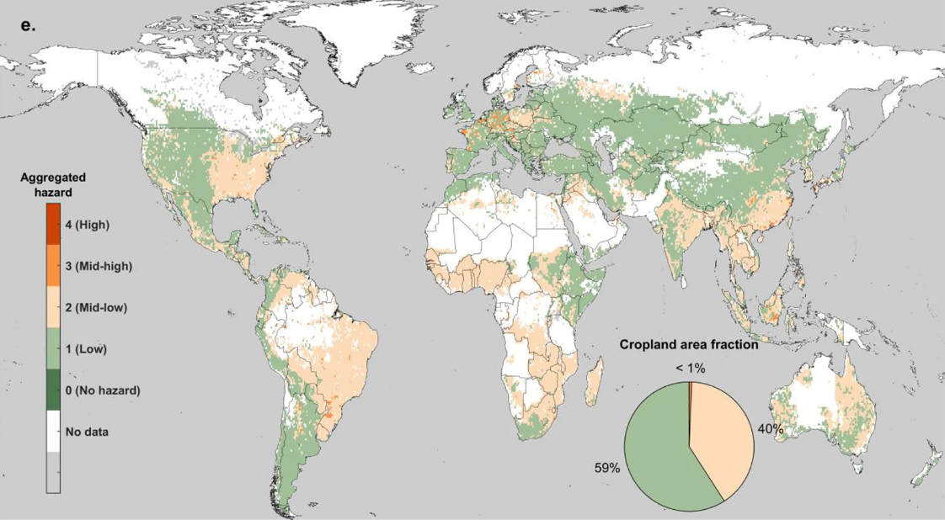
ПРОМИСЛОВЕ ТА СІЛЬСЬКОГОСПОДАРСЬКЕ ЗАБРУДНЕННЯ: ВПЛИВ НА СТІЙКІСТЬ ГЕОСИСТЕМ
Перша глобальна карта забруднення грунтів.

Slide 15
Вид забруднення | Вплив на стійкість геосистем
Промислове забруднення: • Атмосферне | • Формування кислотних опадів • Зміна складу атмосфери • Погіршення якості повітря • Перенесення стійких забруднювачів на значні відстані
• Водойм промисловими стоками | • Високі концентрації важких металів та токсичних речовин • Деградація водних екосистем • Загибель водних організмів<br>• Порушення процесів самоочищення водойм
• Ґрунтів промисловими відходами | • Довготривале накопичення важких металів • Постійна загроза для живих організмів • Забруднення навколо промислових підприємств
• Теплове забруднення | • Зміна температурного режиму водойм • Вплив на життєдіяльність водних організмів • Зміни у структурі водних екосистем
Сільськогосподарське забруднення:<br>• Пестициди та добрива | • Накопичення в ґрунті • Проникнення в підземні води • Перенесення в водойми з поверхневим стоком
• Евтрофікація водойм | • "Цвітіння" води • Зниження вмісту кисню • Масова загибель водних організмів
• Метан від тваринництва | • Посилення парникового ефекту • Проблеми утилізації відходів • Забруднення прилеглих територій
• Ерозія ґрунтів | • Деградація та зниження родючості ґрунтів • Забруднення водойм продуктами ерозії

Slide 16
ЗМІНИ КЛІМАТУ ЯК ГЛОБАЛЬНИЙ АНТРОПОГЕННИЙ ФАКТОР
Аспект кліматичних змін | Вплив на стійкість геосистем
Підвищення глобальної температури | • Зміщення кліматичних зон та ареалів видів • Примушування видів до міграції чи адаптації • Танення льодовиків та вічної мерзлоти • Вивільнення парникових газів • Підвищення рівня Світового океану
Зміна режиму опадів | • Збільшення частоти та інтенсивності посух • Деградація екосистем та зниження продуктивності • Підвищення ризику повеней • Порушення традиційних циклів розвитку екосистем
Екстремальні погодні явища | • Збільшення частоти ураганів та торнадо • Масштабні порушення екосистем • Хвилі тепла та холоду • Додатковий стрес для організмів
Вплив на біорізноманіття | • Зміна фенології видів • Порушення екологічних взаємозв'язків • Загроза вимирання видів • Поява інвазивних видів у нових регіонах
Вплив на водні ресурси | • Зміна режиму річкового стоку • Зниження рівня ґрунтових вод • Деградація прісноводних екосистем • Закислення океанів
Вплив на сільське господарство | • Зміщення зон придатності для культур • Необхідність адаптації практик • Зміна продуктивності земель • Поява нових шкідників та хвороб
Загальний вплив на стійкість | • Порушення усталених екологічних взаємозв'язків • Швидкість змін перевищує здатність до адаптації • Підвищення вразливості до інших впливів • Синергетичний ефект різних стресових факторів

Slide 17
4. Механізми підтримки стійкості геосистем
- Природні механізми саморегуляції
- Адаптаційні можливості геосистем
- Роль біорізноманіття у підтримці стійкості

Slide 18
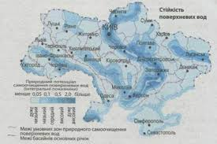
Стійкість поверхневих вод.

Slide 19
Механізм саморегуляції | Роль у забезпеченні стійкості геосистем
Біогеохімічні цикли: • Цикли вуглецю, азоту, фосфору | • Постійний кругообіг речовин між компонентами • Забезпечення продуктивності екосистем • Здатність до самопідтримання • Обмін з атмосферою
Гідрологічний цикл | • Перерозподіл води між компонентами системи • Регулювання водного режиму територій • Процеси випаровування, конденсації, опадів • Підтримка життя та функціонування екосистем
Трофічні взаємодії:<br>• Хижацтво та конкуренція | • Природний контроль чисельності популяцій • Запобігання надмірному росту • Ефективне використання ресурсів
• Симбіотичні відносини | • Підвищення ефективності використання ресурсів • Стійкість видів до несприятливих умов
Ґрунтоутворюючі процеси | • Формування та підтримка родючості ґрунтів • Стійкість до забруднення • Розклад органічної речовини • Формування структури ґрунту • Кругообіг поживних елементів
Сукцесійні процеси | • Природне відновлення екосистем після порушень • Послідовна зміна рослинних угруповань • Формування стійких клімаксових угруповань • Поступове відновлення біорізноманіття
Фізико-хімічні буферні системи | • Регулювання кислотності • Пом'якшення впливу зовнішніх факторів • Підтримка стабільності геосистем

Slide 20
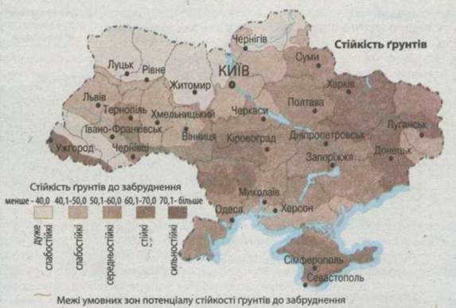
Потенціал стійкості ґрунтів до забруднення

Slide 21
АДАПТАЦІЙНІ МОЖЛИВОСТІ ГЕОСИСТЕМ
Механізм адаптації | Роль у забезпеченні стійкості геосистем
Фенотипічна пластичність | • Швидка зміна фізіологічних та морфологічних характеристик • Модифікація розміру листя, глибини кореневої системи • Адаптація інтенсивності фотосинтезу • Реакція без змін генетичної інформації
Генетична адаптація | • Тривалий процес через природний відбір • Формування нових адаптивних ознак • Довгострокова стійкість популяцій<br>• Здатність виживати в нових умовах
Міграція видів | • Переміщення в ареали з сприятливими умовами<br>• Відповідність екологічним потребам<br>• Використання екологічних коридорів<br>• Подолання географічних бар'єрів
Функціональна надмірність | • Наявність кількох видів з подібними функціями<br>• Компенсація втрати окремих видів<br>• Підтримка загальної стабільності системи<br>• Стійкість до антропогенного тиску
Екологічна пам'ять | • Збереження інформації про минулі стани<br>• Використання для відновлення після порушень<br>• Банк насіння в ґрунті<br>• Збереження ґрунтової структури та мікробних угруповань
Модифікація місць проживання | • Активна зміна оточення видами<br>• Створення сприятливіших умов для існування<br>• Зміна гідрологічного режиму<br>• Формування складних екосистем

Slide 22
РОЛЬ БІОРІЗНОМАНІТТЯ У ПІДТРИМЦІ СТІЙКОСТІ ГЕОСИСТЕМ
Аспект біорізноманіття | Роль у забезпеченні стійкості геосистем
Функціональне різноманіття видів | • Виконання різноманітних екологічних функцій • Ефективне використання ґрунтових ресурсів • Різні аспекти розкладу органічної речовини • Кругообіг поживних елементів
Стійкість до порушень | • Різна чутливість видів до різних типів впливів • Наявність стійких видів при появі нових загроз • "Розподілена стійкість" як механізм захисту • Підтримка функціонування при стресових факторах
Страхування екосистеми | • Наявність функціонально подібних видів • Компенсація втрати окремих видів • Запобігання колапсу системи • Захист від антропогенного тиску та кліматичних змін
Складні екологічні взаємодії | • Формування мережі трофічних зв'язків • Конкуренція, хижацтво, симбіоз, паразитизм • Створення стабільної екологічної системи
Генетичне різноманіття | • Основа адаптивного потенціалу видів • Матеріал для еволюційної адаптації • Стійкість популяцій до стресових факторів • Краща протидія хворобам
Екосистемні послуги | • Очищення води та повітря • Запилення рослин • Регуляція клімату • Контроль шкідників • Підтримка родючості ґрунтів
Буферна роль | • Пом'якшення впливу екстремальних подій • Захист ґрунту від ерозії • Регулювання водного режиму • Створення стабільного мікроклімату • Протидія пожежам

Slide 23
Загалом методи оцінки стійкості геосистем можна узагальнити наступним чином:
Метод | Основні підходи | Особливості
Експериментальні методи | Польові експерименти | - Дослідження реакцій геосистем в природних умовах.
 |  | - Довготривалі експерименти дозволяють оцінити короткострокові та довгострокові ефекти.
 | Лабораторні експерименти | - Вивчення окремих компонентів геосистем.
 |  | - Аналіз механізмів реакцій на різні фактори.
Спостережні методи | Довготривалий моніторинг | - Систематичний збір даних для виявлення трендів та циклічних змін.
 | Порівняльний аналіз | - Оцінка різних геосистем під впливом антропогенних та природних факторів.
Аналітичні методи | Статистичний аналіз | - Виявлення закономірностей між параметрами.
 | Геоінформаційний аналіз | - Просторовий аналіз геосистем та змін їх структури.
Індексні методи | Розрахунок індексів | - Інтеграція біорізноманіття, продуктивності, структурної цілісності та інших параметрів для комплексної оцінки.
 | Порівняння геосистем | - Виявлення змін у стійкості різних геосистем у часі та просторі.
Експертні оцінки | Інтеграція кількісних та якісних даних | - Використання досвіду експертів для аналізу стійкості в умовах недостатності даних.
 |  | - Прогнозування впливу нових факторів.
Моделювання | Математичне моделювання | - Кількісне моделювання процесів у геосистемах.
 |  | - Прогнозування поведінки систем при різних сценаріях.
 | Концептуальне моделювання | - Візуалізація структурних взаємозв’язків між компонентами геосистем.
 | Інтегроване моделювання | - Поєднання різних типів моделей для комплексної оцінки стійкості.

Slide 24
УПРАВЛІННЯ СТІЙКІСТЮ ГЕОСИСТЕМ У КОНТЕКСТІ ЗЕМЕЛЬНИХ І ВОДНИХ РЕСУРСІВ
Напрям управління | Конкретні заходи та методи
Стратегії підвищення стійкості: • Збереження біорізноманіття | • Створення мережі природоохоронних територій • Захист ключових видів та місць проживання • Підтримка генетичного різноманіття
• Підтримка екологічних зв'язків | • Створення екологічних коридорів • Зменшення фрагментації ландшафтів • Збереження міграційних шляхів
• Управління водними ресурсами | • Інтегроване басейнове управління • Підтримка природного гідрологічного режиму • Захист водно-болотних угідь
• Стале землекористування | • Впровадження агроекологічних практик • Зменшення ерозії та підтримка родючості ґрунтів • Оптимізація просторової структури
• Адаптація до кліматичних змін | • Створення буферних зон навколо вразливих екосистем • Підвищення стійкості до посух та повеней • Сприяння природній адаптації видів
• Контроль забруднення | • Технології зменшення викидів та скидів • Очищення забруднених територій • Моніторинг якості води та ґрунту
Методи відновлення порушених геосистем:<br>• Екологічна реставрація | • Відновлення природного рослинного покриву • Реінтродукція ключових видів • Відновлення природної гідрології
• Рекультивація земель | • Відновлення родючості ґрунтів • Стабілізація схилів та боротьба з ерозією • Фіторемедіація забруднених територій
• Ренатуралізація | • Природне відновлення екосистем • Зменшення антропогенного втручання • Створення умов для природної сукцесії

Slide 25
Напрям управління | Конкретні заходи та методи
• Інженерно-екологічні методи | • Створення штучних місць проживанн • Відновлення природного русла річок • Біоінженерні споруди для захисту берегів
• Управління інвазивними видами | • Контроль та видалення інвазивних видів • Відновлення природних угруповань
Інтеграція концепції стійкості:<br>• Адаптивне управління | • Гнучкий підхід з урахуванням динаміки • Постійний моніторинг та коригування стратегі • Експериментальні підходи
• Екосистемний підхід | • Розгляд ресурсів як частини цілісних екосистем • Врахування екологічних зв'язків • Баланс між використанням та збереженням
• Партисипативне управління | • Залучення зацікавлених сторін • Врахування місцевих знань • Підвищення обізнаності суспільства
• Інтеграція наукових знань | • Використання сучасних методів оцінки • Системи підтримки прийняття рішень • Міждисциплінарні дослідження
• Довгострокове планування | • Стратегії з урахуванням довгострокових перспектив • Врахування кліматичних змін • Сценарії розвитку та адаптивні стратегії
• Економічні механізми | • Платежі за екосистемні послуги • "Зелена" економіка та сталий бізнес • Інтеграція вартості природного капіталу
• Законодавче забезпечення | • Нормативно-правова база сталого управління • Механізми відповідальності • Гармонізація з міжнародними стандартами

Slide 26
ПРАКТИЧНІ АСПЕКТИ ВРАХУВАННЯ СТІЙКОСТІ ГЕОСИСТЕМ
Напрям практичної діяльності | Конкретні заходи та методи
Планування землекористування: • Зонування території | • Виділення зон з різним режимом використання • Врахування екологічної цінності та вразливості • Створення буферних зон
• Збереження екологічного каркасу | • Визначення та збереження ключових природних територій • Забезпечення екологічної стабільності регіону • Створення екологічних коридорів
• Оптимізація с/г землекористування | • Впровадження агроекологічних практик • Адаптація систем до місцевих умов
• Управління міським розвитком | • Планування зеленої інфраструктури міст • Впровадження принципів "розумного зростання"
• Оцінка впливу на довкілля | • Комплексний аналіз впливу проектів • Розробка заходів пом'якшення негативних впливів
• Адаптивне планування | • Врахування кліматичних змін та довгострокових факторів • Регулярне оновлення на основі нових даних
Управління водними ресурсами: • Інтегроване управління | • Управління на рівні річкових басейнів • Врахування всіх компонентів водного циклу • Координація між водокористувачами
• Забезпечення екологічного стоку | • Визначення та підтримка мінімального стоку • Баланс між людськими потребами та екологічними вимогами
• Управління якістю води | • Ефективні системи очистки стічних вод • Контроль дифузного забруднення
• Відновлення гідрологічних режимів | • Ренатуралізація річкових русел і заплав • Відновлення водно-болотних угідь

Slide 27
Напрям практичної діяльності | Конкретні заходи та методи
• Адаптивне управління водосховищами | • Оптимізація режимів для імітації природних циклів • Екологічно орієнтовані правила експлуатації
• Захист підземних вод | • Регулювання водозабору • Запобігання виснаженню водоносних горизонтів • Захист зон формування від забруднення
• Управління прибережними зонами | • Збереження природних прибережних екосистем • Захист від ерозії та підтримка біорізноманіття • Регулювання забудови прибережних територій
Екологічна реставрація:<br>• Оцінка стану та потенціалу | • Аналіз поточного стану екосистеми • Визначення референтних умов та цілей реставрації
• Планування реставраційних заходів | • Комплексний план відновлення • Визначення пріоритетних ділянок • Послідовність робіт
• Активне відновлення рослинності | • Висадка місцевих видів рослин • Створення умов для природного відновлення
• Відновлення ґрунтового покриву | • Боротьба з ерозією та стабілізація ґрунтів • Покращення фізико-хімічних властивостей
• Відновлення гідрологічного режиму | • Ренатуралізація водотоків і водойм • Відновлення природних процесів затоплення заплав
• Реінтродукція видів | • Повернення ключових видів у відновлені місця • Створення умов для природної колонізації
• Моніторинг та адаптивне управління | • Регулярна оцінка успішності заходів • Коригування методів на основі результатів
• Залучення місцевих громад | • Освітні програми та інформаційні кампанії • Участь населення у реставраційних роботах
• Інтеграція з ландшафтним плануванням | • Врахування у загальних планах землекористування • Зв'язність з існуючими природними екосистемами

